Slide 1
Energía eólica: Los requisitos de la OSHA
Módulo # 6
1
Notes:
1

Slide 2
Descargo de responsabilidad
Este material fue producido gracias a la subvención número SH-05144-SH9 de la Administración de Seguridad y Salud Ocupacional del Departamento del Trabajo de Estados Unidos. Este no necesariamente refleja el punto de vista o las políticas del Departamento del Trabajo ni la mención de nombres o productos comerciales o de organizaciones implica que el gobierno de EU los respalde.
2
Notes:
2

Slide 3
Objetivos de aprendizaje
Identificar los peligros asociados a la industria de la energía eólica.
Aprender cómo son expuestos los trabajadores a tales peligros y como protegerlos de ellos.
Enumerar recomendaciones para el trabajo seguro en parques eólicos y los estándares de la OSHA aplicables que han de seguirse.
3
Notes:
La energía eólica es un industria en crecimiento, sus peligros no son únicos. La OSHA tiene muchos estándares que los cubren,
Los trabajadores de la industria eólica están expuestos a peligros que pueden resultar en muerte o en lesiones graves. Muchos accidentes que involucran lesiones por caídas, quemaduras severas por descarga o arco eléctrico y aplastamiento se han reportado a la OSHA.
Este módulo proporciona información acerca de algunos peligros que pueden enfrentar los trabajadores de la industria eólica.
3

Slide 4
Alcance y aplicación
La industria de la energía eólica está en crecimiento.
Los estándares de la OSHA cubren la mayoría de los peligros.
Los trabajadores están expuestos a peligros que pueden resultar en muertes y lesiones graves.
Entre los peligros reportados a la OSHA se incluyen: caídas, quemaduras severas, descargas eléctricas y arcos eléctricos.
4
Notes:
La energía eólica es un industria en crecimiento, sus peligros no son únicos. La OSHA tiene muchos estándares que los cubren,
Los trabajadores de la industria eólica están expuestos a peligros que pueden resultar en muerte o en lesiones graves. Muchos accidentes que involucran lesiones por caídas, quemaduras severas por descarga o arco eléctrico y aplastamiento se han reportado a la OSHA.
Este módulo proporciona información acerca de algunos peligros que pueden enfrentar los trabajadores de la industria eólica.
4

Slide 5
Seguridad en grúas, cabrias e izadores (1)
Las grúas, las cabrias y los izadores son usados para mover equipo pesado durante la instalación y el mantenimiento de una turbina eólica.
Pueden ocurrir muertes y lesiones graves si las grúas no se usan o se inspeccionan apropiadamente.
Pueden ocurrir muertes si el brazo de la grúa golpea algún cable de electricidad.
Otros peligros que se pueden incluir son los golpes o el atrapado dentro del radio de giro de la grúa.
Los errores en el ensamblado y desensamblado apropiado de la grúa pueden ser peligrosos.
5

Slide 6
Seguridad en grúas, cabrías e izadores (2)
Entre los estándares de la OSHA relevantes para asuntos de seguridad se encuentran los siguientes:
El reglamento para la industria en general
29 CFR 1910.179: Grúas aéreas y de pórtico.
29 CFR 1910.180: Grúas de oruga y grúas de camión.
El reglamento para la construcción
29 CFR 1926.1417
6

Slide 7
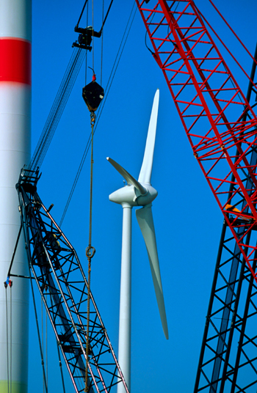
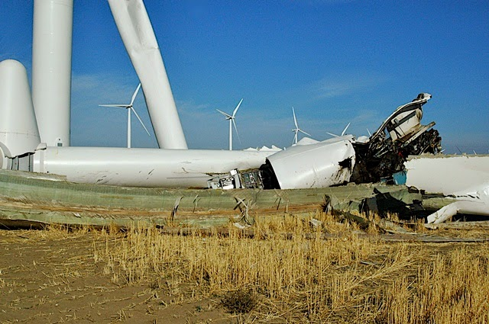

Seguridad en grúas, cabrías e izadores (3)
Grúa demasiado cercana al cable de electricidad
Debe considerarse la velocidad del viento durante la instalación de la turbina
Estudio de caso: https://www.smart-energy.com/renewable-energy/fifth-ge-wind-turbine-collapse-in-2019-leaves-worker-injured/
7
Notes:
7

Slide 8
Recomendaciones para el trabajo con grúa, cabria e izador (1)
Las grúas deberían ser operadas solo por personal calificado y capacitado.
Una persona competente debe inspeccionar la grúa y los controles antes de sur usados.
La grúa debería colocarse sobre una superficie estable y nivelada.
No quitar los seguros ni remover los pasadores durante el desensamblado sin antes de asegurar las secciones.
8

Slide 9
Recomendaciones para el trabajo con grúa, cabria e izador (2)
Extender estabilizadores y áreas accesibles en el radio de giro de la grúa.
Tener cuidado con el cableado eléctrico aéreo.
Mantener al menos 10 pies de distancia de los cables eléctricos para trabajar con seguridad.
Inspeccionar los aparejos antes de usarlos.
No envolver en la carga las líneas para izar.
No mover la carga encima de trabajadores.
9

Slide 10
Recomendaciones para el trabajo con grúa, cabria e izador (3)
Utilizar correctamente la tabla de cargas para la configuración, preparación, carga de peso y recorrido del levantamiento de la grúa.
No exceder la capacidad establecida en la tabla de cargas cuando se hagan elevaciones.
Levantar la carga unas pocas pulgadas, sostenerla, verificar capacidad y balance y probar sistema de frenado antes de llevarse la carga.
Seguir las señales y las instrucciones del fabricante cuando se opera la grúa.
10

Slide 11
Otros factores a considerar (1)
Las turbinas eólicas son instaladas en áreas ventosas.
Considerar el efecto de la velocidad del viento durante las actividades de elevación.
El empleador debería de determinar la velocidad máxima del viento que considere segura para operaciones de levantamiento.
Las tablas de cargas generalmente no toman en consideración la velocidad del viento.
Anunciar visiblemente en la cabina o en la tabla de cargas la máxima velocidad de viento permitida y la información acerca de su impacto en la capacidad nominal de carga.
Ver el estándar de la OSHA: 29 CFR 1926.1417(c)
11
Notes:
Ver 29 CFR 1926.1417(c) [PDF].
La máxima velocidad de viento permitida y la información acerca de su impacto en la capacidad nominal de carga debe anunciarse visiblemente en la cabina o en la tabla de cargas.
https://www.osha.gov/dep/greenjobs/windenergy_crane.html
11

Slide 12
Otros factores a considerar (2)
El clima extremoso como la lluvia, la nieve o la niebla pueden tener un impacto adverso en las operaciones de la grúa y de levantamiento.
Considerar el sistema hidráulico de la grúa y posible disminución de la capacidad nominal de la grúa a temperaturas por debajo de 10º F.
Ajustar equipo y operaciones atendiendo al efecto del viento, hielo y nieve en la estabilidad y capacidad nominal del equipo.
Ver el estándar de la OSHA: 29 CFR 1926.1417(n).
¡Peligro! El brazo de una grúa puede convertirse en pararrayos durante una tormenta eléctrica.
12
Notes:
12

Slide 13
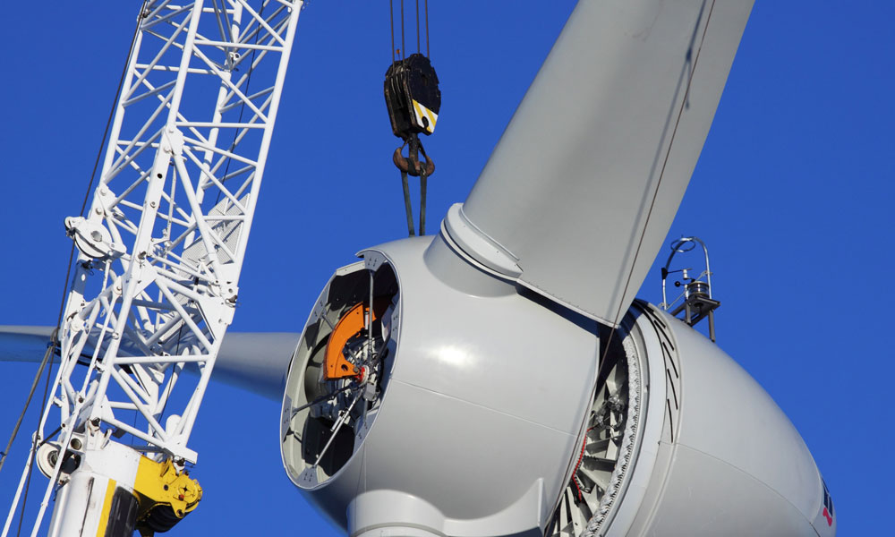
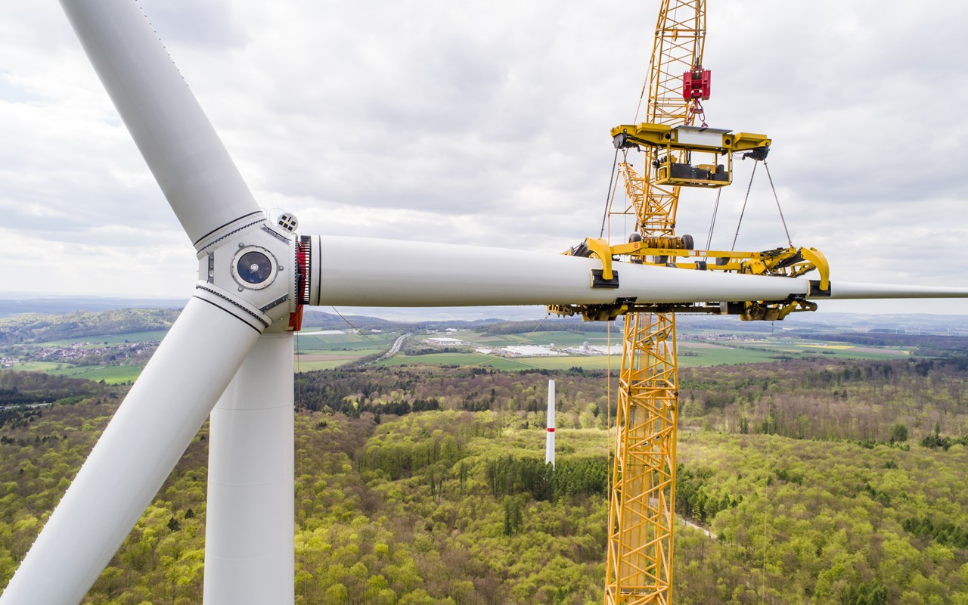
Otros factores a considerar (3)
Grúa demasiado cercana a la turbina.
El clima extremoso como lluvia y niebla impacta las operaciones con grúa
13
Notes:
13

Slide 14
Peligros eléctricos (1)
Los trabajadores de los parques eólicos están expuestos a los peligros de arco eléctrico y de descarga eléctrica.
La herramienta y el equipo que usan pueden haver contacto con cables eléctricos.
Los trabajadores deben permanecer al menos a 10 pies de distancia del cableado eléctrico.
OSHA 29 CFR 1926, subparte CC
1926.1408: seguridad de líneas eléctricas (hasta 350kV)
Los trabajadores de los parques eólicos están cubiertos por el estándar para la generación, la transmisión y la distribución de electricidad.
Al empleador se le requiere que instrumente prácticas de trabajo seguras y que capacite a los trabajadores.
Es aplicable el estándares de la OSHA para la generación, la transmisión y la distribución de electricidad, 29 CFR 1910.269.
14
Notes:
14

Slide 15
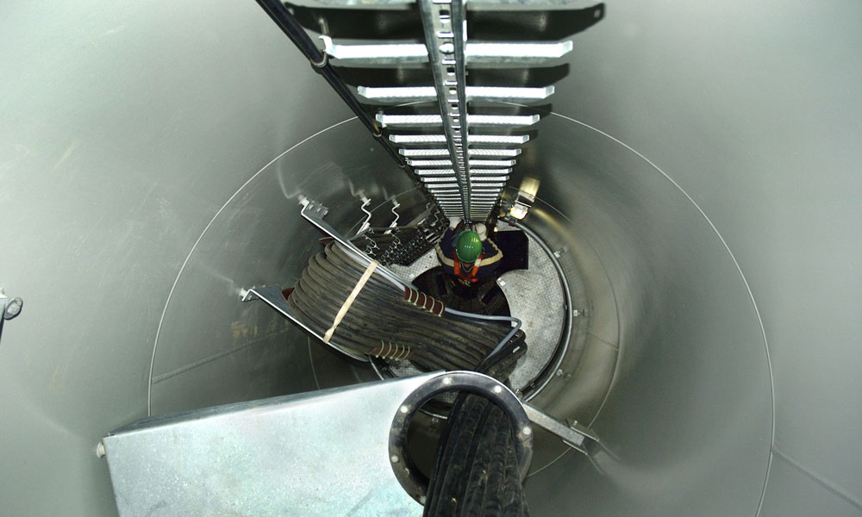
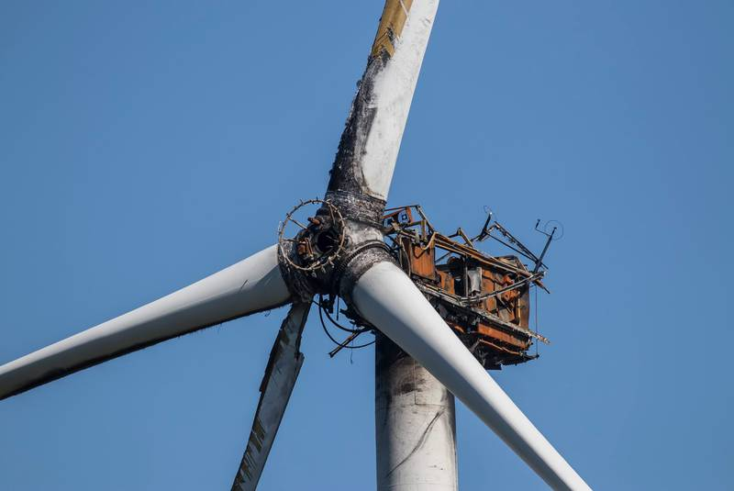
Peligros eléctricos (2)
Componentes eléctricos en espacio confinado.
Peligro eléctrico en parques eólicos.
15
Notes:
15

Slide 16
Peligros de caída (1)
Los trabajadores que erigen y mantienen turbinas eólicas están expuestos a peligros de caída.
Algunas turbinas eléctricas son de hasta 100 pies de alto.
La exposición a vientos fuertes presenta una amenaza a los trabajadores en altas elevaciones.
Los requisitos de la OSHA para la protección contra caídas difieren de la construcción a la instalación y el mantenimiento.
16
Notes:
16

Slide 17
Peligros de caída (2)
Los trabajadores de la construcción expuestos a caídas de más de 6 pies de altura deben estar protegidos contra esas caídas.
Para la protección contra caídas debe seguirse el estándar de la OSHA para la construcción 29 CFR 1926.500.
Los trabajadores de mantenimiento expuestos a caídas de más de 4 pies de altura deben estar protegidos contra esas caídas.
Para la protección contra caídas debe seguirse el estándar de la OSHA para la industria en general 29 CFR 1910.28.
Los trabajadores de mantenimiento que utilicen escaleras fijas que excedan los 20 pies de longitud deben seguir el 29 CFR 1910.23.
Los estándares establecen la obligación de tener protección contra caídas y objetos en caída.
17
Notes:
17

Slide 18
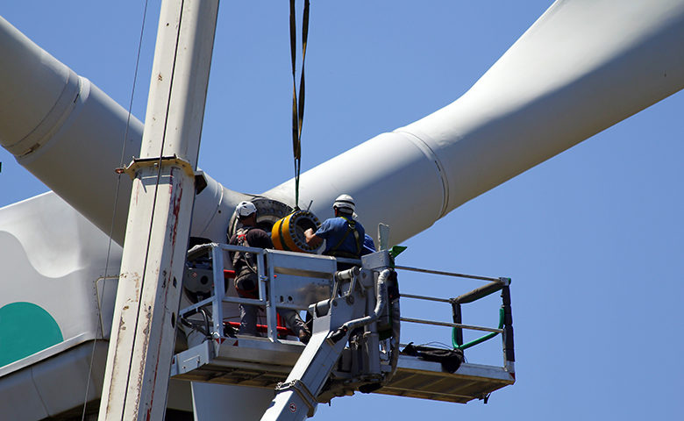
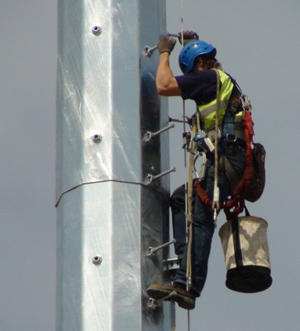
Peligros de caída (3)
Exposición a peligros de caída
Deben seguirse los estándares de la OSHA para protección de caídas
18
Notes:
18

Slide 19
Peligros de incendio (1)
Las partes eléctricas de las turbinas eólicas crean peligros de incendio.
Los materiales de construcción y el aislamiento de la góndola son materiales combustibles.
Los trabajadores deberían ser capacitados en peligros de incendio y procedimientos de emergencia:
Principios generales del uso del extintor de fuego.
Peligros involucrados en la etapa incipiente del combate contra un incendio.
Gases tóxicos y deficiencia de oxígeno.
19
Notes:
Debería consultarse la página Fire Safety de la OSHA para consultar información adicional sobre peligros de incendio.
El Fire Safety Advisor también está disponible como recurso adicional para la mitigación de peligros de incendio asociados a las turbinas eólicas.
19

Slide 20
Peligros de incendio (2)
Crear un plan que se describa el papel del personal clave durante un incendio.
Proporcionar un plan de evacuación para los trabajadores en turbinas eólicas.
Instalar sistemas de detección de fuego y de emergencia en la góndola para alerta temprana y escape.
Mantener los sistemas en condiciones de operación. Ver los estándares de la OSHA 1910.160(c) y 1910.165(d).
20
Notes:
Los trabajadores deberían saber qué hacer y cómo escapar en una emergencia por incendio.
Las turbinas eólicas deberían estar provistas de dispositivos de descenso rápido para escapar en el evento de un incendio o alguna otra emergencia.
La página Fire Safety de la OSHA debería ser consultada para obtener información adicional sobre peligros de incendio.
El Fire Safety Advisor está disponible como recurso adicional para mitigar los peligros de incendio asociados a las turbinas eólicas.
20

Slide 21
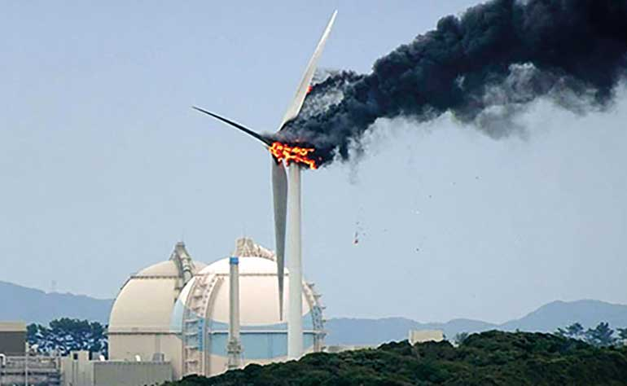
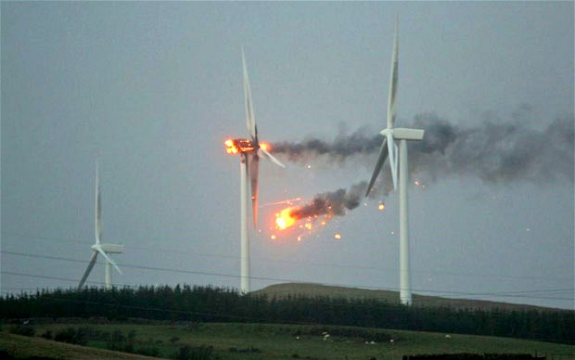
Peligros de incendio (3)
Las partes eléctricas de una turbina eólica puede ser fuente de incendio.
Los materiales de la góndola son
combustibles
21
Notes:
21

Slide 22
Bloqueo/etiquetado (1)
El bloqueo/etiquetado se refiere a prácticas y procedimientos específicos para salvaguardar a los empleados.
Se realiza durante actividades de servicio y mantenimiento.
Los trabajadores son protegidos de:
La energización inesperada de la maquinaria
La liberación de energía peligrosa.
Solo empleados autorizados puede bloquear o etiquetar maquinaria o equipo.
Ver OSHA 29 CFR 1910, Subparte R 1910.269(d), Procedimiento de control (bloqueo/etiquetado) de energía peligrosa.
22
Notes:
https://www.osha.gov/dep/greenjobs/windenergy_loto.html
22

Slide 23
Bloqueo/etiquetado (2)
Los empleados autorizados deberían bloquear/etiquetar dispositivos de aislamiento en posición segura o apagada.
Descargar seguramente la energía acumulada o residual.
Verificar que el equipo esté aislado de la fuente de energía antes de proceder.
Mantener el bloqueo/etiquetado de la máquina hasta que el trabajo se haya terminado.
Ver OSHA 29 CFR 1910, Subparte J 1910.147, El control de energía peligrosa (bloqueo/etiquetado)
23
Notes:
23

Slide 24
Bloqueo/etiquetado (3)
El bloqueo/etiquetado debe hacerse solo para aislar la energía del equipo.
Debe identificarse el nombre del trabajador que coloca el dispositivo.
Algunos empleados autorizados son responsables tanto de la colocación como del retiro del bloqueo/etiquetado.
Seguir el procedimiento descrito en el estándar de la OSHA para bloqueo/etiquetado.
24
Notes:
24

Slide 25
Resguardo de maquinaria (1)
La producción en la turbina eólica involucra numerosas partes, entre ellas engranes y aspas.
La producción usualmente involucra máquinas de varias configuraciones.
Los trabajadores podrían ser expuestos al peligro de las partes en movimiento de las máquinas si no se resguardan adecuadamente.
Las partes en movimiento no resguardadas de una turbina pueden causar lesiones severas en el centro de trabajo.
Las lesiones incluyen dedos o manos aplastadas, amputaciones, quemaduras o ceguera.
25
Notes:
25

Slide 26
Resguardo de maquinaria (2)
Los empleadores deben proteger a los trabajadores contra los peligros de la maquinaria.
Las partes rotativas de las máquinas deben ser resguardadas apropiadamente antes de usarlas.
Los empleadores deben cumplir con el estándar de la OSHA: 1926 Subparte I – Herramientas: manuales y de poder.
26
Notes:
26

Slide 27
Protección respiratoria (1)
La construcción y el mantenimiento de las aspas de una turbina involucran operaciones de pulido y revestimiento.
Estas pueden exponer a los trabajadores a gases, vapores y polvos dañinos.
Los trabajadores deben protegerse contra los peligros de inhalación con respiradores apropiados y ventilación.
Una protección respiratoria adecuada depende de lo siguiente:
Usar el tipo de respirador correcto.
Que los trabajadores conozcan de la operación.
Almacenamiento correcto en buenas condiciones de trabajo de acuerdo con las recomendaciones del fabricante.
27
Notes:
27

Slide 28
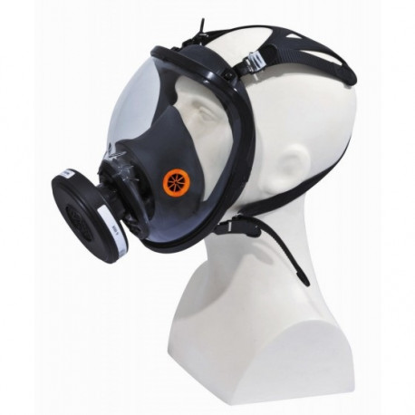
Protección respiratoria (2)
Un programa efectivo de protección respiratoria debe cubrir los siguientes factores:
Procedimientos por escrito específicos al centro de trabajo
Estándares de calidad del aire.
Evaluación médica de trabajadores.
Capacitación de trabajadores.
Pruebas de ajuste de respirador.
Ver OSHA 29 CFR 1910, Subparte I – Equipo de protección personal 1910.134, Protección respiratoria
28
Notes:
28

Slide 29
Protección respiratoria (2, continuación)
Un programa efectivo de protección respiratoria debe cubrir los siguientes factores:
Selección del respirador apropiado aprobado por el National Institute for Occupational Safety and Health (NIOSH).
Inspección, limpieza y almacenamiento adecuada del respirador.
Vigilancia del área de trabajo.
Evaluación del programa.
Ver también OSHA 29 CFR 1926, Subparte E – Equipo de protección personal y salvavidas 1926.103, Protección respiratoria.
29
Notes:
29

Slide 30
Protección respiratoria (3)
La capacitación debe incluir una explicación de lo siguiente:
Porqué es necesario el uso del respirador.
Naturaleza de los peligros respiratorios.
Consecuencias del ajuste incorrecto y de un mantenimiento inadecuado.
Razones para seleccionar un tipo de respirador.
Capacidades y limitaciones del respirador seleccionado.
30
Notes:
30

Slide 31
Protección respiratoria (3, continuación)
Operación e inspección del respirador.
Requisitos de mantenimiento y almacenamiento del respirador.
Uso efectivo del respirador en situaciones de emergencia.
Arreglando el mal funcionamiento del respirador.
Reconocimiento de las señales y los síntomas médicos contra el uso efectivo del respirador.
31
Notes:
31

Slide 32

Mencione tres cosas importantes que haya aprendido en esta sección.
Review & Questions
32
Notes:
32

